Slide 1


Indikatorer til data
Psykiatriens forbedringsværktøjskasse

Slide 2

Tips til dine indikatorer
Start med få, gode indikatorer.
Brug tid på at vælge dine indikatorer og målinger. Men det skal kunne lade sig gøre i praksis, så det behøver ikke være perfekt.
Husk: Måling er et middel -ikke et mål i sig selv.
Notes:
Mål ikke mere end højst nødvendigt. Mål det vigtigste

Slide 3
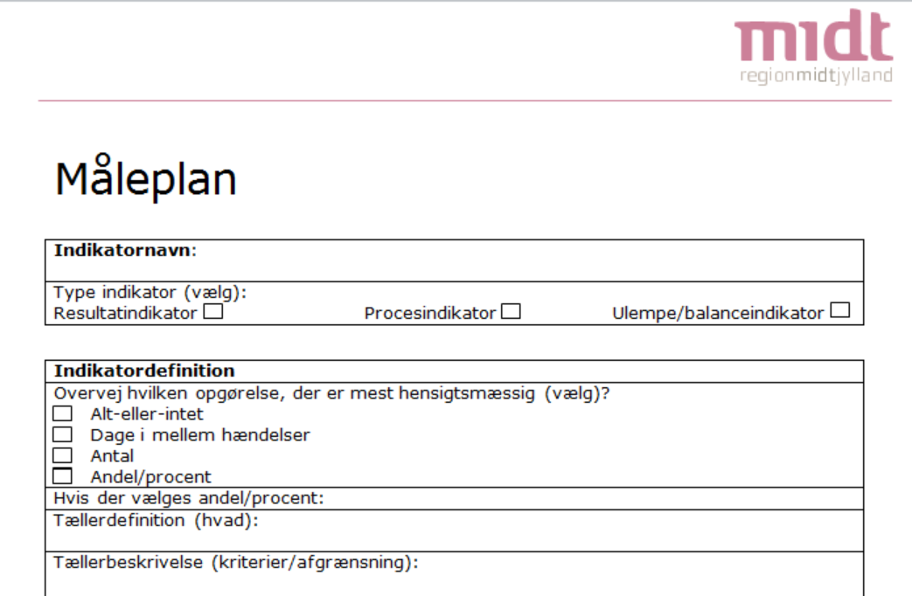
Lav en måleplan med alle jeres indikatorer
Måleplanen giver fælles overblik og forventnings-afstemning for teamet ift. indikatorerne, og hvordan vi vil måle dem.

Slide 4

Resultatindikator
Måler resultatet af forbedringsmodellens spørgsmål 1: Hvad er det, vi gerne vil opnå?
Er oftest rettet direkte mod patienterne.
Fx:
  Antal episoder, hvor en patient bæltefikseres.
  Andelen af patienter, der bæltefikseres under indlæggelsen.
Notes:
Hænger sammen med forbedringsmodellens spørgsmål 1 (oftest 1 resultatindikatorer).

Slide 5
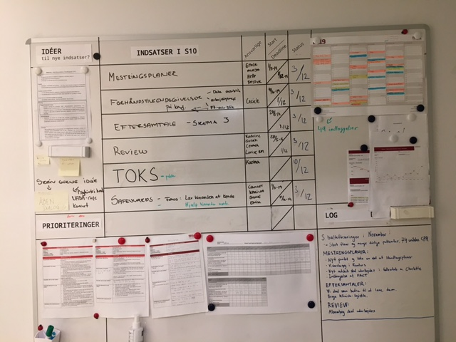
Procesindikator
Måler typisk på arbejdsgange, som vi har identificeret som væsentlige for at nå målet, altså forbedringsmodellens spørgsmål 3: Hvilke forandringer kan skabe forbedringer?
Fx:
  Andelen af patienter, der har fået gennemført en forhåndstilkendegivelse.
  Andel afholdte sikkerhedsbriefinger ugentligt på afdelingen.
Notes:
Sørg for at starte med 2 procesindikatorer. Vælg de processer, der har størst betydning for resultatet. Du kan godt tage din måleplan og indikatorer op til revision, hvis det viser sig, at noget andet er vigtigere.

Slide 6

Ulempeindikator
Anvendes til at måle, om de forandringer, der gennemføres, skaber nye problemer for patienter.
Er ikke altid nødvendig.
Fx:
  Antallet af episoder med brug af beroligende medicin.
  Antallet af episoder med fastholdes af en patient.
Notes:
Kan også kaldes balanceindikator. Er dog ikke altid nødvendig, og der er ikke altid en oplagt ulempeindikator i alle forbedringsprojekter. Vælger man at have en ulempeindikator skal den gerne måle på, om vi gør utilsigtet skade på patienter.

Slide 7
Få mere værktøj til at arbejde med forbedringer
Besøg værktøjskassen på www.psykiatri.rm.dk/forbedring og find bl.a.:
  Måleplansskema
  Intro til data
  Intro til forbedringsmodellen og PDSA
  Guide til driverdiagrammer
  Guide til SMART-mål

